Slide 1
Teoría de Grafos

Slide 2
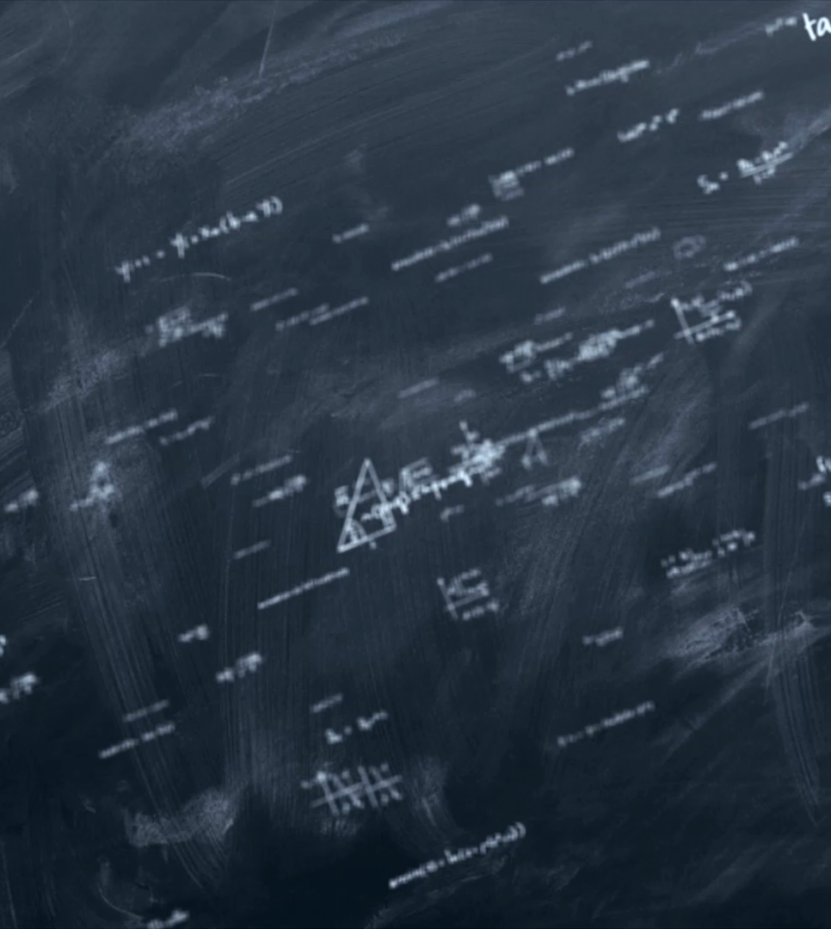
¿Qué es la teoría de grafos?
La teoría de grafos es la rama de las matemáticas computacionales que estudia las relaciones en los grafos, los cuales están formados por nodos y aristas

Slide 3
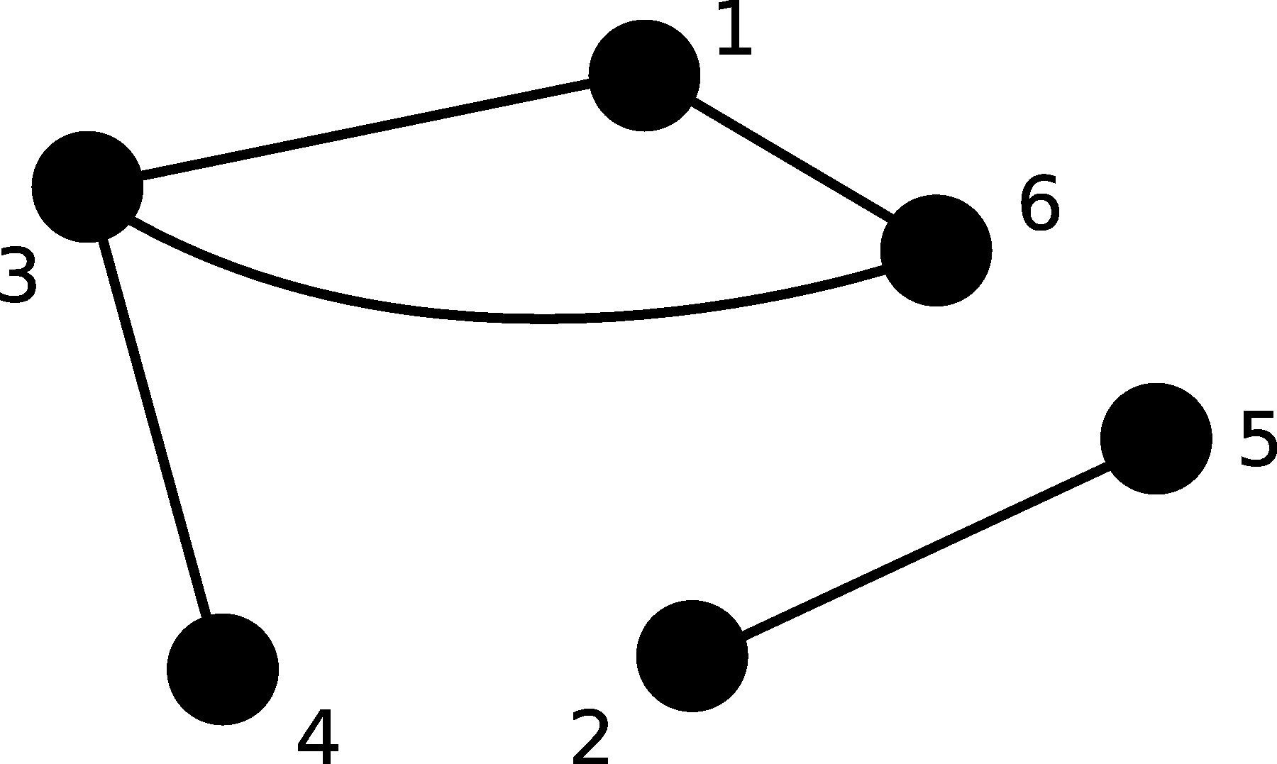
Ejemplo de grafo 1

Slide 4
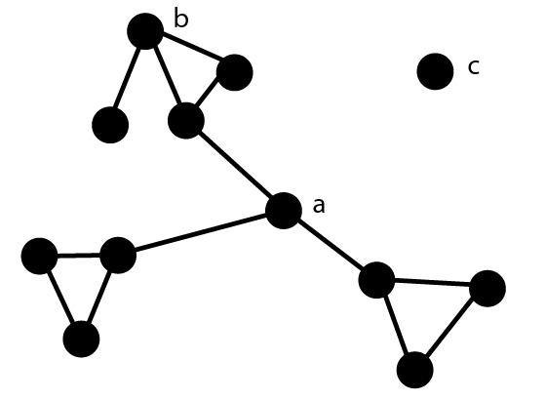
Ejemplo de grafo 2

Slide 5
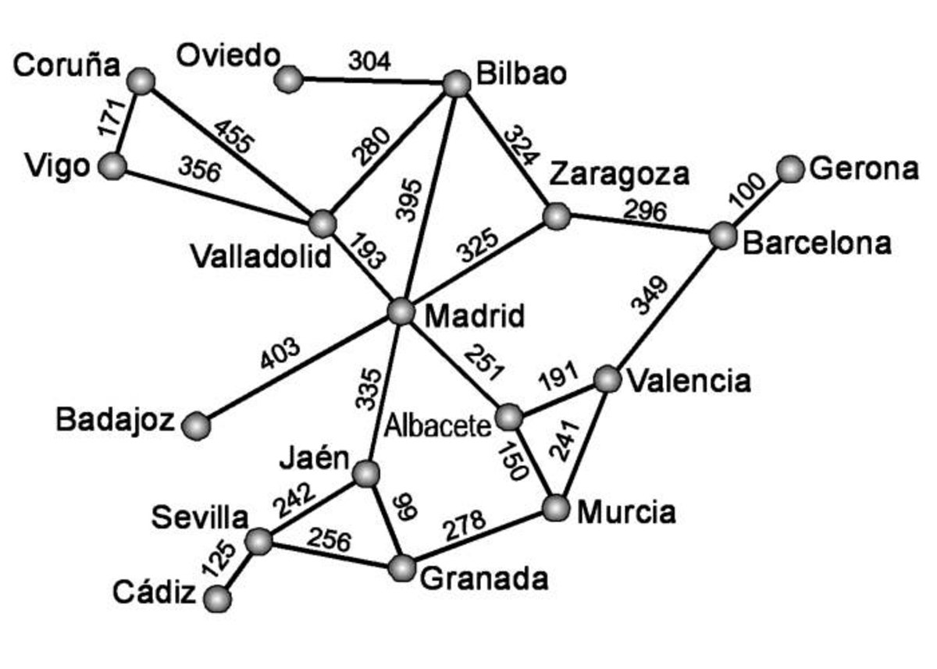
Ejemplo de grafo 3

Slide 6
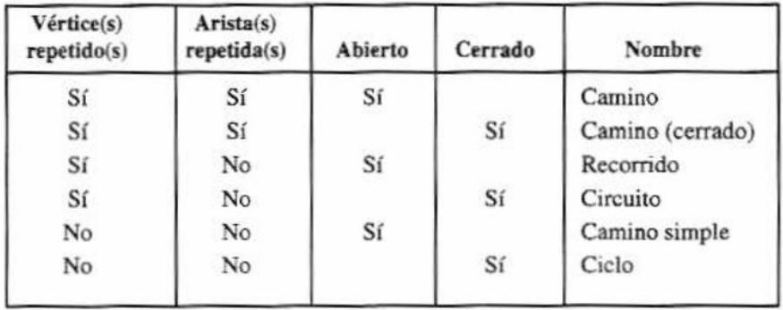
Conectando nodos en los grafos
Dos nodos se pueden conectar de distintas formas, así como se puede llegar al mismo nodo pasando por las distintas aristas del grafo

Slide 7
Ejemplo de grafo 1

Slide 8
Ejemplo de grafo 3

Slide 9
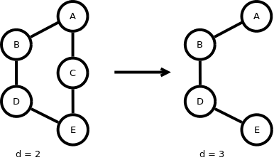
Subgrafos

Slide 10
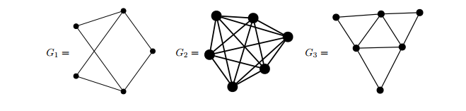
Ejemplo de subgrafo

Slide 11
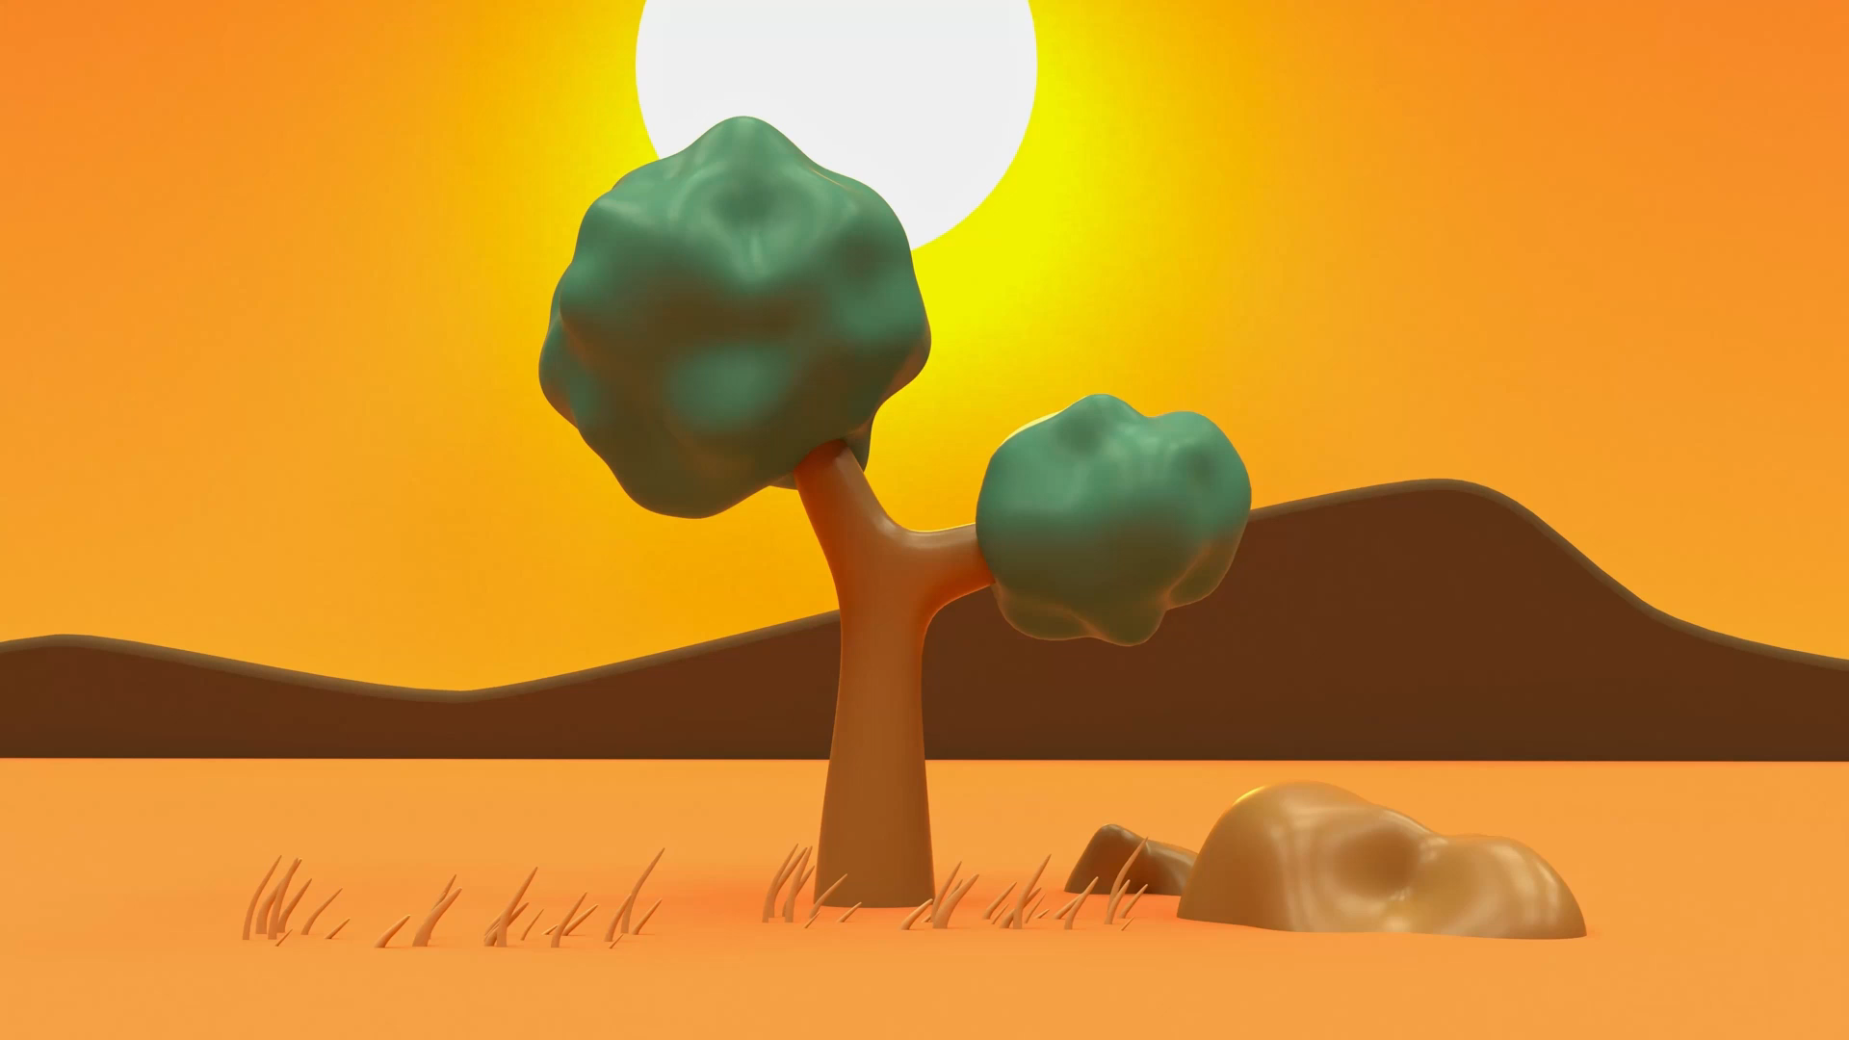
Arboles

Slide 12
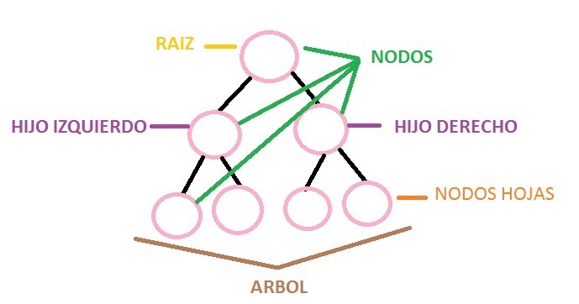

Slide 13
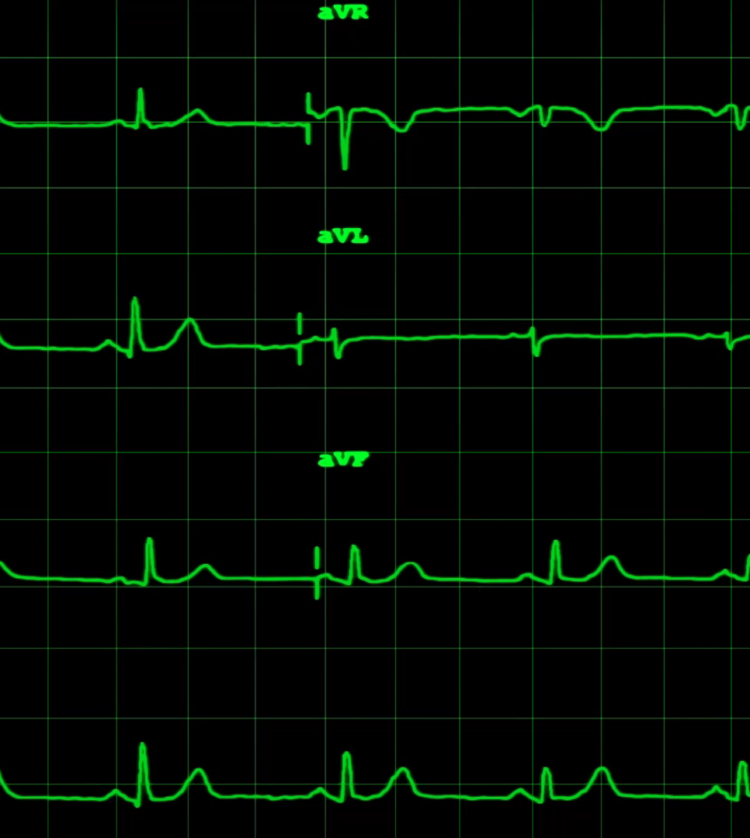
Características de un árbol
Es conexo.
No contiene ciclos.
El número de nodos es igual al número de vértices más uno.
Si se le elimina una arista, queda desconectado en dos subgrafos de ese árbol que también será árboles.

Slide 14
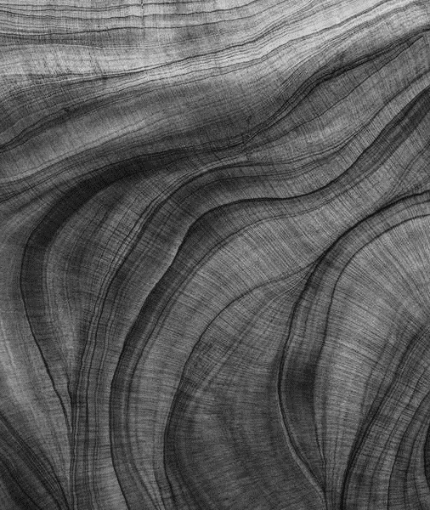

Algoritmos de búsqueda

Slide 15
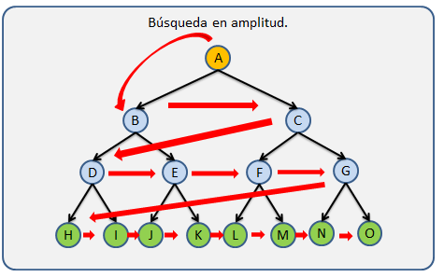
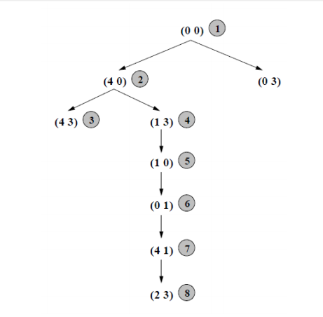
Algoritmos de búsqueda
Búsqueda a lo ancho
Búsqueda a lo largo
Este algoritmo de búsqueda busca los caminos más cortos desde un vértice de origen dado a todos los demás vértices, en términos del número de aristas en los caminos
Este algoritmo de búsqueda intenta recorrerá todos los nodos de un grafo o árbol de manera ordenada pero no uniforme, consistiendo en expandirse por todos los nodos que van encontrando en un camino en concreto

Slide 16
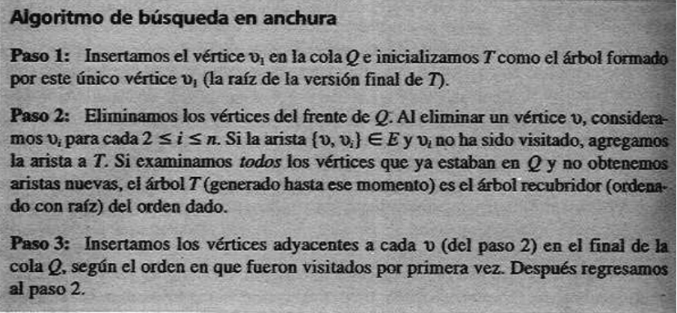
Algoritmo de Búsqueda a lo Ancho

Slide 17
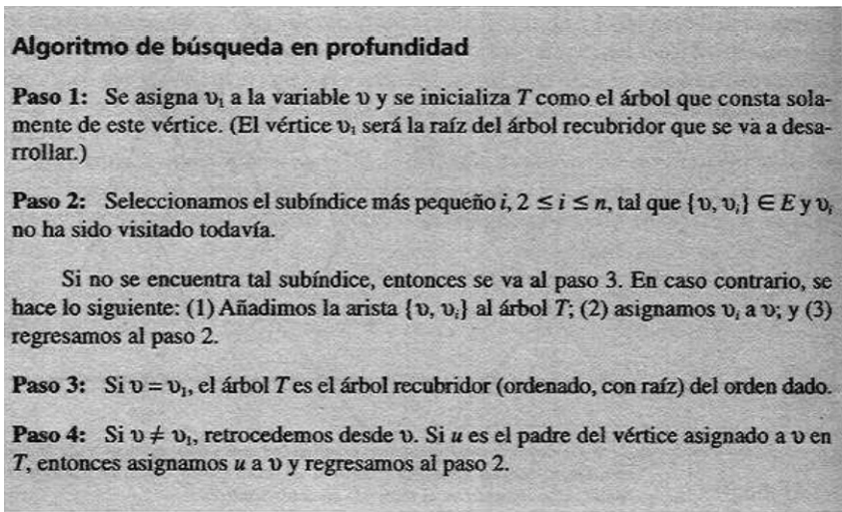
Algoritmo de Búsqueda a lo Largo

Slide 18
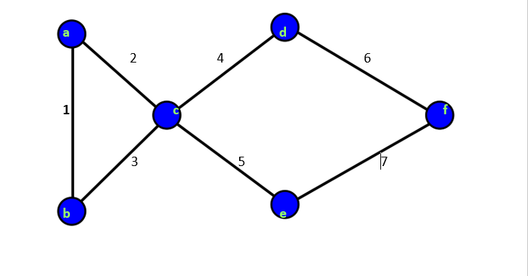
Ejemplo de la búsqueda a la largo

Slide 19
Ejemplo de la búsqueda a lo ancho

Slide 20
Gracias
MIEMBROS DEL GRUPO 1:
Enner Mendizabal – 202302220
Daniel Castellanos – 202200176
Julio Ramos - 202200044
Eliot Ardón - 201901472

